Slide 1


고객가치
새로운 시도
집요한 실행
XY Cal 장비 Concept 논의

Slide 2









기존 concept
LED chart
차트 정면
LED dot 사이 간격
Module
$\sim 10$ cm
Rotation stage
$\sim 10$ cm
Linear stage
One-chart moving concept schematic
1.4m
차트 옆면
차트 윗면
$$17.5°$$
$$\sqrt{3}d$$
$$d$$
$25$cm
$$60°$$
$$2d$$
$d≅40$cm
S-LiDAR

Slide 3
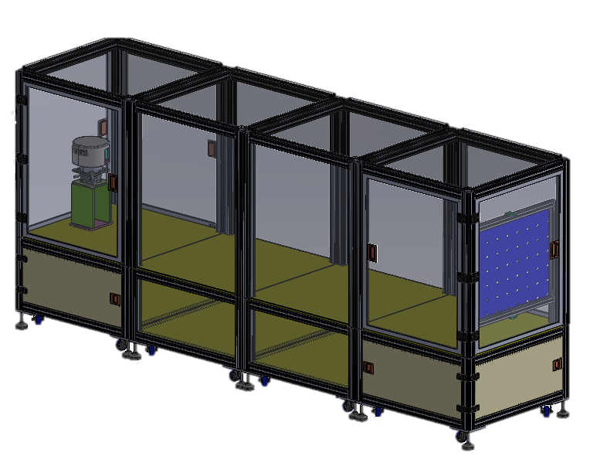
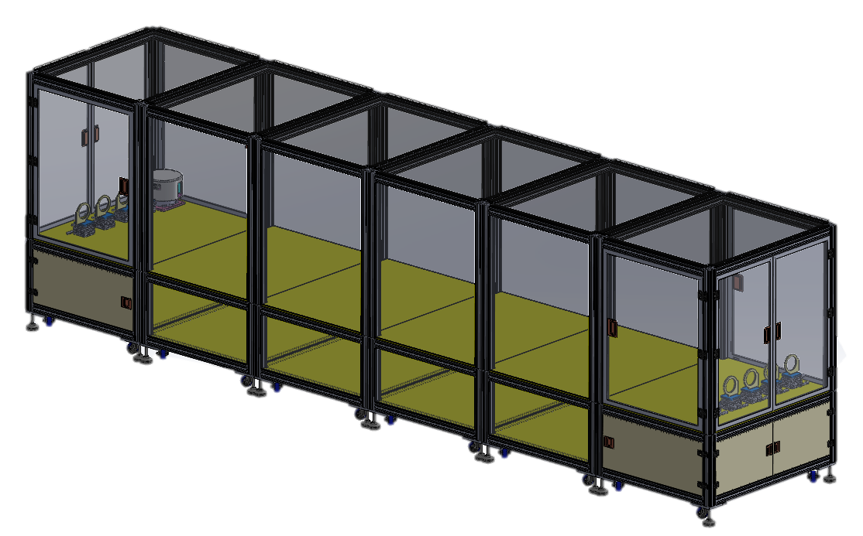




기존 concept
$$y−dir$$
1. Geo cal.
Rotation stage for y-dir (Pitch)
Module and stage
1. Geo cal. mode: linear and rotation stage 활용 (LED chart와 stage를 활용한 이미지 획득)
LED Chart
Linear stage for x-dir
Tx
$$d$$
$$x−dir$$
2. Depth cal.
Rx
Geo and Depth cal. 환경 예상안
$$z−dir$$
Rotation stage for z-dir
(Yaw)
암막 커튼 (암막 블라인드)
Linear stage for y-dir
Diffuser
Mirror
2. Depth cal. mode: linear stage를 통한 평행이동
(Mirror를 활용한 Depth cal. Process 시작)

Slide 4
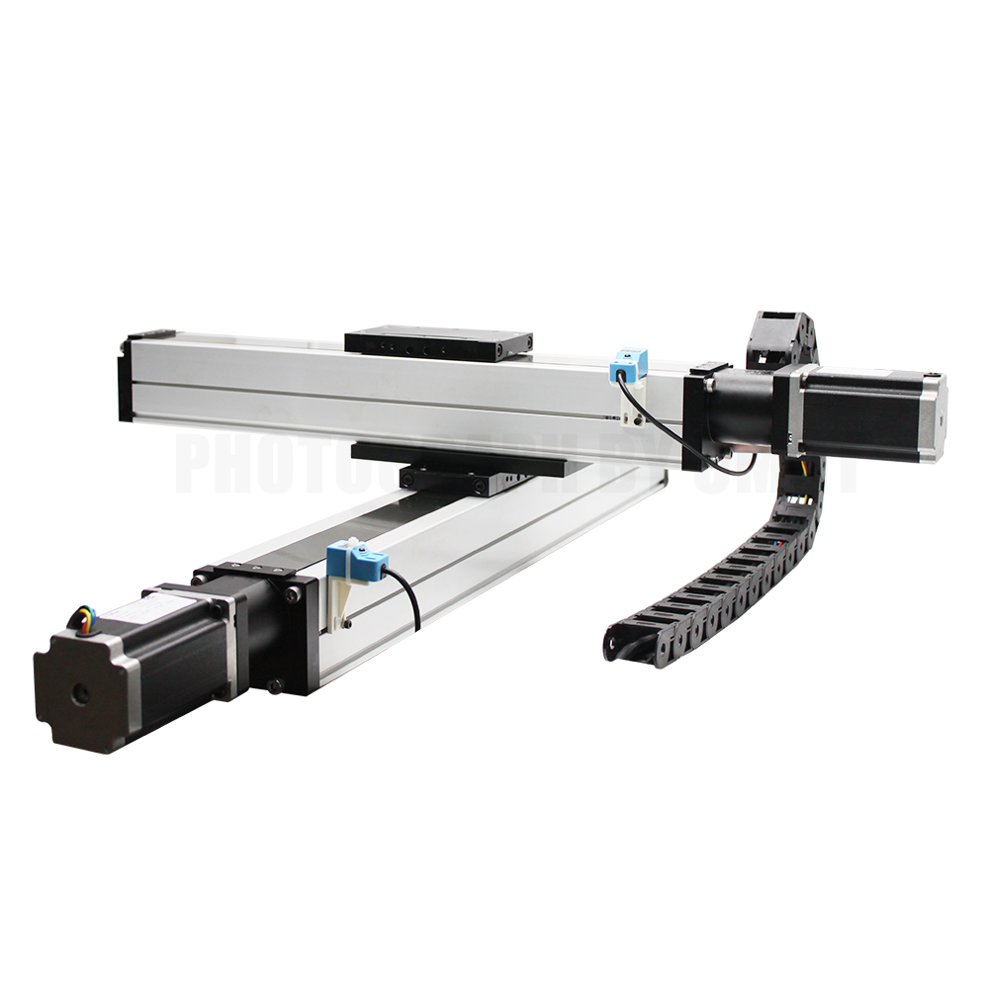
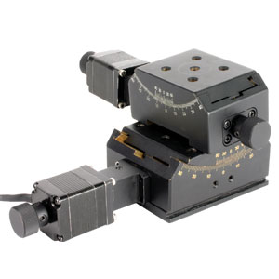
Calibration (Geometry and Z cal.)
XY linear stage
2 Axes Motorized goniometer
구 분 | Spec
X-dir. linear stage | Distance: 0.5m ~ 1.0m
Y-dir. linear stage | Distance: 1.0m~2.0m
Rotation stage (y, z-dir.) | Resolution: 0.1 Degree

Slide 5
















수정된 concept
chart의 크기를 약간 축소. (가로 1.4m $→$ 1m, 세로 25cm $→$ 20cm) $→$ 약간의 tilt와 평행이동을 하더라도 chart의 모든 LED가 항상 detect 되어야 S/W개발에 용이. $→$ 회전 모터는 최소 상하 $−5°<θ<5°$, 좌우 $−10°<θ<10°$ 의 range에서 $0.1°$ 단위의 분해능이 필요할 것.
$10$cm
$x$축 회전
$$z$$
$$17.5°$$
$$14°$$
$$z$$
$$3.5°$$
module
module
$$x$$
$$x$$
$$y$$
$$y$$
$1$m
$1$m
$y$축 회전
$$8.7°$$
$$51.3°$$
$$60°$$
module
module

Slide 6








수정된 concept
분해능이 높은 Rail $→$ 추후 Infineon의 3+1 Cal 방식을 적용할 경우를 대비하기 위해서 필요 (Infineon의 방식은 양산에 유리). $→$ chart의 정중앙에 module의 Rx lens를 위치시켜 extrinsic parameter의 initial value 설정.
$$x$$
$$t_{z}$$
$$x$$
$$Z=0$$
$$Z=−t_{z}$$
$$y$$
$$y$$
$\left(x,y,z\right)=(0,0,−t_{z})$ 에 모듈을 정확히 위치시켜야 함.
$$s\left(\begin{aligned}u′ \\ v′ \\ 1\end{aligned}\right)=\left(\begin{matrix}α & γ & u_{c} \\ 0 & β & v_{c} \\ 0 & 0 & 1\end{matrix}\right)\left(\begin{matrix}1 & 0 & 0 & 0 \\ 0 & 1 & 0 & 0 \\ 0 & 0 & 1 & −t_{z}\end{matrix}\right)\left(\begin{aligned}X \\ Y \\ 0 \\ 1\end{aligned}\right)$$
intrinsic parameters
extrinsic parameters

Slide 7


Infineon code 의 오류
분해능이 높은 Rail $→$ 추후 Infineon의 3+1 Cal 방식을 적용할 경우를 대비하기 위해서 필요 (Infineon의 방식은 양산에 유리). $→$ chart의 정중앙에 module의 Rx lens를 위치시켜 extrinsic parameter의 initial value 설정.
$$x$$
$$t_{z}$$
$$x$$
$$Z=0$$
$$Z=−t_{z}$$
$$y$$
$$y$$
$\left(x,y,z\right)=(0,0,−t_{z})$ 에 모듈을 정확히 위치시켜야 함.
$$s\left(\begin{aligned}u′ \\ v′ \\ 1\end{aligned}\right)=\left(\begin{matrix}α & γ & u_{c} \\ 0 & β & v_{c} \\ 0 & 0 & 1\end{matrix}\right)\left(\begin{matrix}1 & 0 & 0 & 0 \\ 0 & 1 & 0 & 0 \\ 0 & 0 & 1 & 0\end{matrix}\right)\left(\begin{aligned}X \\ Y \\ t_{z} \\ 1\end{aligned}\right)$$
Infineon 방식:
Infineon은 $t_{z}$를 여기에 대입하여 오류 발생.
변수 오류
부호 오류
intrinsic parameters
extrinsic parameters

Slide 8





Infineon code 의 오류
$$t_{z}$$
$$x$$
$$Z=t_{z}$$
$$Z=0$$
$$y$$
예상 질문
chart 의 위치를 $Z=t_{z}$ 에 두고 모듈의 위치를 $Z=0$ 으로 좌표 설정한 것 아닌가?
intrinsic, distortion parameter 를 계산할 때 chart의 위치를 $Z=0$ 이라 정의하고 계산.
extrinsic parameter의 initial value 를 설정할 때 $Z=t_{z}$ 라고 하는 것은 논리에 위배된다.
$$s\left(\begin{aligned}u′ \\ v′ \\ 1\end{aligned}\right)=\left(\begin{matrix}α & γ & u_{c} \\ 0 & β & v_{c} \\ 0 & 0 & 1\end{matrix}\right)\left(\begin{matrix}1 & 0 & 0 & 0 \\ 0 & 1 & 0 & 0 \\ 0 & 0 & 1 & 0\end{matrix}\right)\left(\begin{aligned}X \\ Y \\ t_{z} \\ 1\end{aligned}\right)$$
Infineon은 $t_{z}$를 여기에 대입하여 오류 발생.
변수 오류
부호 오류
intrinsic parameters
extrinsic parameters

Slide 9






Infineon code 의 오류
$$s\left(\begin{aligned}u \\ v \\ 1\end{aligned}\right)=\left(\begin{matrix}α & γ & u_{c} \\ 0 & β & v_{c} \\ 0 & 0 & 1\end{matrix}\right)\left(\begin{matrix}r_{00} & r_{01} & r_{02} & t_{0} \\ r_{10} & r_{11} & r_{12} & t_{1} \\ r_{20} & r_{21} & r_{22} & t_{2}\end{matrix}\right)\left(\begin{aligned}X \\ Y \\ Z \\ 1\end{aligned}\right)$$
$f$: The focal length in pixel unit.
$γ$: skew coefficient. Usually, 0 for modern camera
$u_{c},v_{c}$: the coordinate of the principal point in pixel unit.
intrinsic parameters
extrinsic parameters
We can set $Z$ as zero.
$$s\left(\begin{aligned}u \\ v \\ 1\end{aligned}\right)=\left(\begin{matrix}α & γ & u_{c} \\ 0 & β & v_{c} \\ 0 & 0 & 1\end{matrix}\right)\left(\begin{matrix}r_{00} & r_{01} & r_{02} & t_{0} \\ r_{10} & r_{11} & r_{12} & t_{1} \\ r_{20} & r_{21} & r_{22} & t_{2}\end{matrix}\right)\left(\begin{aligned}X \\ Y \\ 0 \\ 1\end{aligned}\right)$$
$$=\left(\begin{matrix}α & γ & u_{c} \\ 0 & β & v_{c} \\ 0 & 0 & 1\end{matrix}\right)\left(\begin{matrix}r_{00} & r_{01} & t_{0} \\ r_{10} & r_{11} & t_{1} \\ r_{20} & r_{21} & t_{2}\end{matrix}\right)\left(\begin{matrix}X \\ Y \\ 1\end{matrix}\right)$$
Zhang’s technique 은 translation이 0 vector 가 아니라고 정의한 뒤 intrinsic parameter를 계산한다.
$H$: Homography matrix

Slide 10

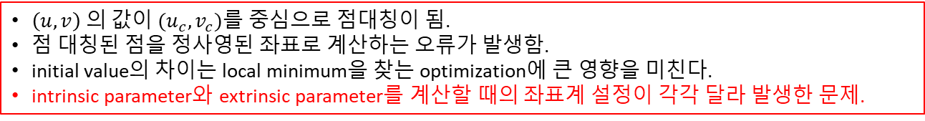


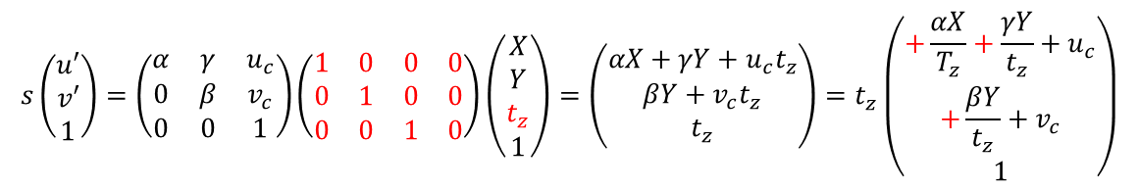




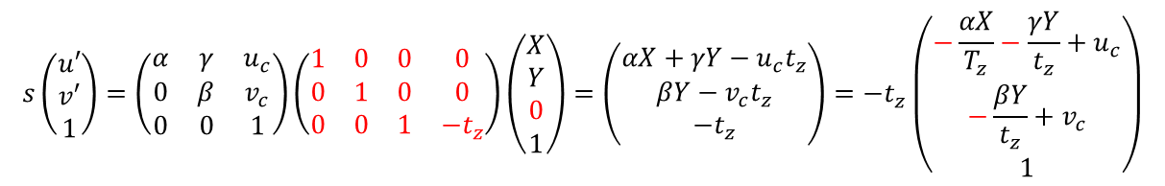

Infineon code 의 오류
점대칭
$$(u_{c}+u,v_{c}+v)$$
$$t_{z}$$
$$x$$
$$Z=0$$
$$(u_{c},v_{c})$$
$$Z=−t_{z}$$
$$(u_{c}−u,v_{c}−v)$$
임의의 상수
$$y$$
$$s\left(\begin{aligned}u′ \\ v′ \\ 1\end{aligned}\right)=\left(\begin{matrix}α & γ & u_{c} \\ 0 & β & v_{c} \\ 0 & 0 & 1\end{matrix}\right)\left(\begin{matrix}1 & 0 & 0 & 0 \\ 0 & 1 & 0 & 0 \\ 0 & 0 & 1 & 0\end{matrix}\right)\left(\begin{aligned}X \\ Y \\ t_{z} \\ 1\end{aligned}\right)=\left(\begin{matrix}αX+γY+u_{c}t_{z} \\ βY+v_{c}t_{z} \\ t_{z}\end{matrix}\right)=t_{z}\left(\begin{matrix}+\frac{αX}{T_{z}}+\frac{γY}{t_{z}}+u_{c} \\ +\frac{βY}{t_{z}}+v_{c} \\ 1\end{matrix}\right)$$
Infineon 방식:
$$s\left(\begin{aligned}u′ \\ v′ \\ 1\end{aligned}\right)=\left(\begin{matrix}α & γ & u_{c} \\ 0 & β & v_{c} \\ 0 & 0 & 1\end{matrix}\right)\left(\begin{matrix}1 & 0 & 0 & 0 \\ 0 & 1 & 0 & 0 \\ 0 & 0 & 1 & −t_{z}\end{matrix}\right)\left(\begin{aligned}X \\ Y \\ 0 \\ 1\end{aligned}\right)=\left(\begin{matrix}αX+γY−u_{c}t_{z} \\ βY−v_{c}t_{z} \\ −t_{z}\end{matrix}\right)=−t_{z}\left(\begin{matrix}−\frac{αX}{T_{z}}−\frac{γY}{t_{z}}+u_{c} \\ −\frac{βY}{t_{z}}+v_{c} \\ 1\end{matrix}\right)$$
올바른 방식:
$\left(u,v\right)$ 의 값이 $(u_{c},v_{c})$를 중심으로 점대칭이 됨.
점 대칭된 점을 정사영된 좌표로 계산하는 오류가 발생함.
initial value의 차이는 local minimum을 찾는 optimization에 큰 영향을 미친다.
intrinsic parameter와 extrinsic parameter를 계산할 때의 좌표계 설정이 각각 달라 발생한 문제.

Slide 11
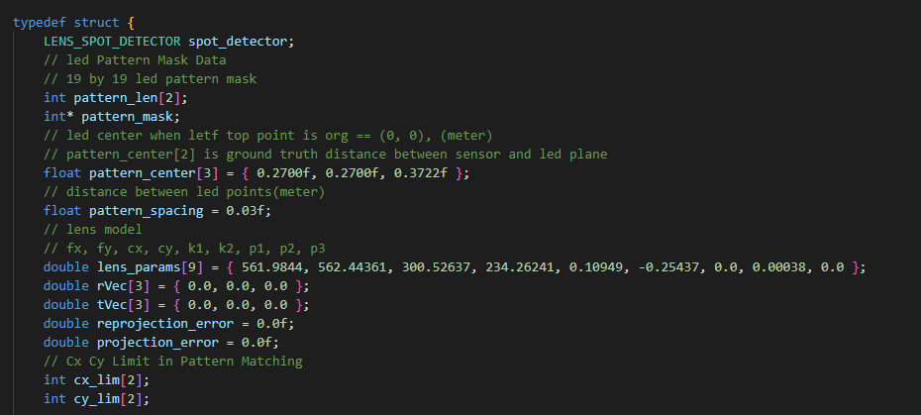
Infineon code 의 오류

